Slide 1

EN PRESENTATION OM MIG
Om mig
Malak
Syrien · Skärholmen · Stockholm

Slide 2

VEM ÄR JAG?
Hej! Jag heter Malak
Malak
39 år
Mitt namn
Min ålder
Syrien
Jag kommer från Syrien.
Syriens flagga
Mitt hemland
02

Slide 3
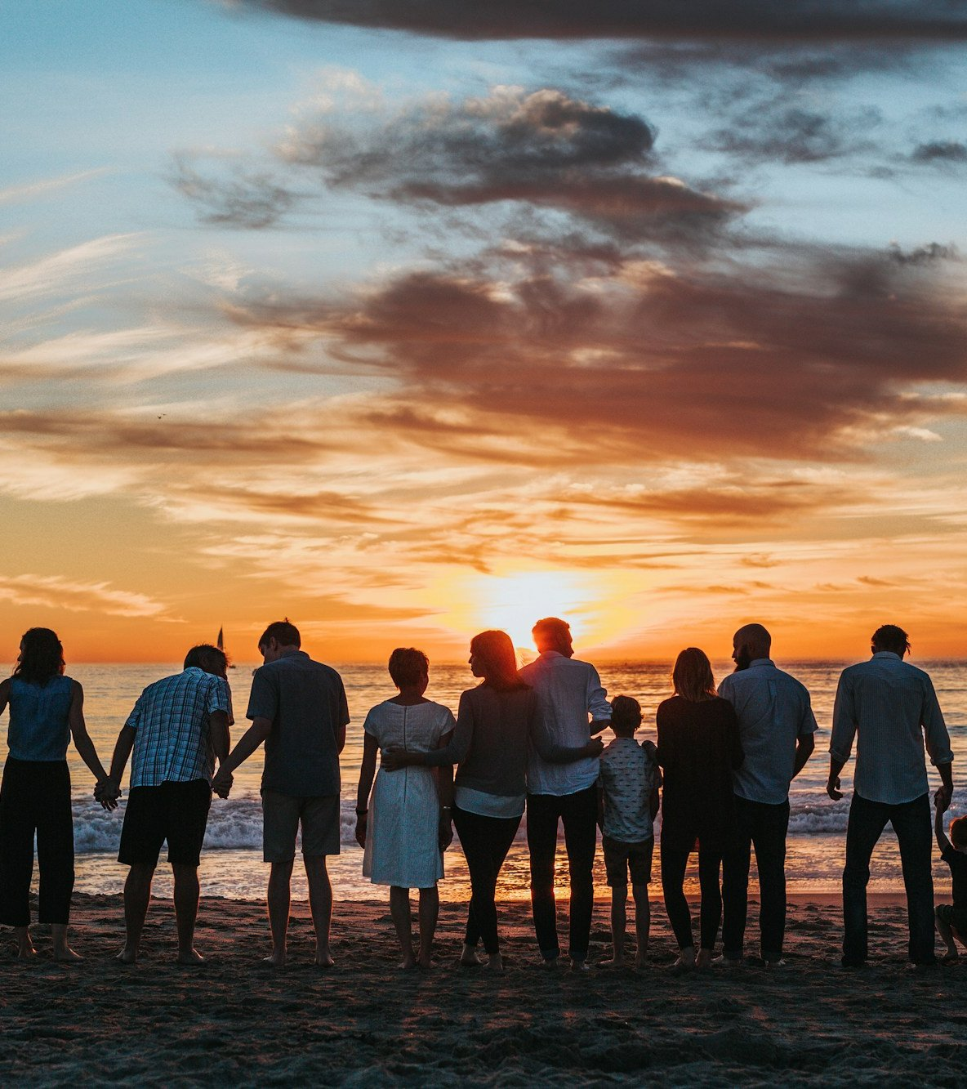
MIN FAMILJ
Familjen är allt
Jag är gift och har tre barn —
två döttrar och en son.
3
2
1
barn
döttrar
son
03

Slide 4
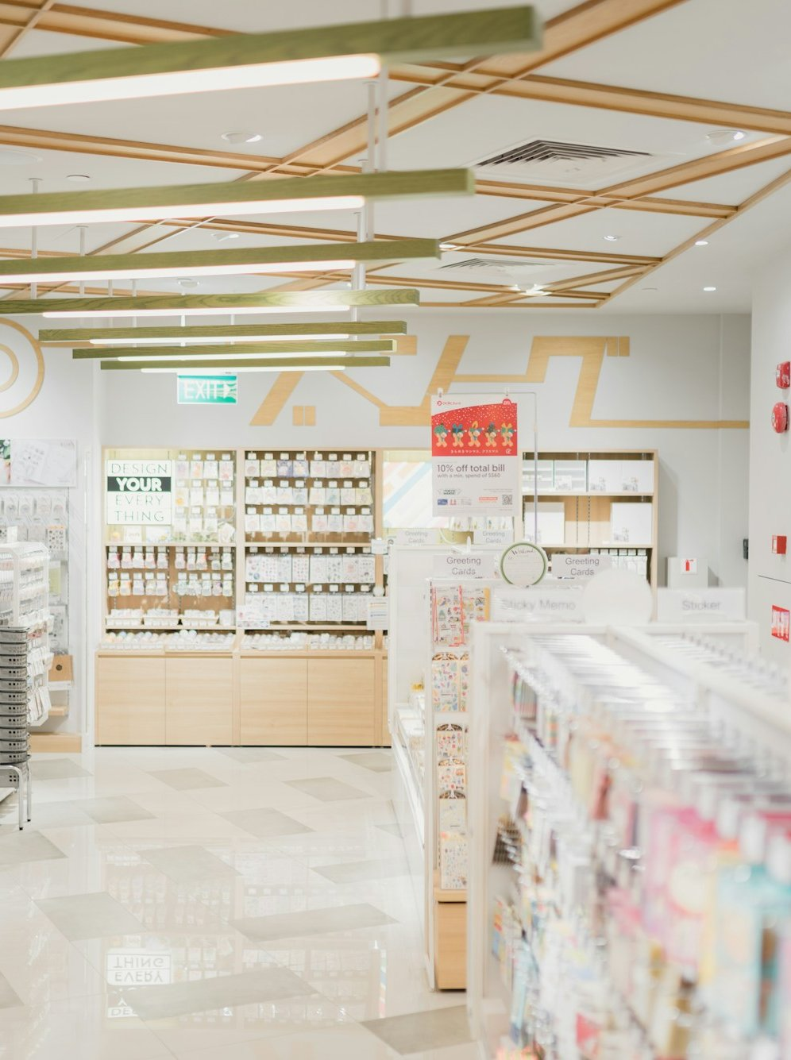
UTBILDNING & ARBETE
Jag är farmaceut
Jag har studerat farmaci.
Jag arbetade som farmaceut i ungefär två år.
Farmaci
≈ 2 år
Min utbildning
Som farmaceut
04

Slide 5
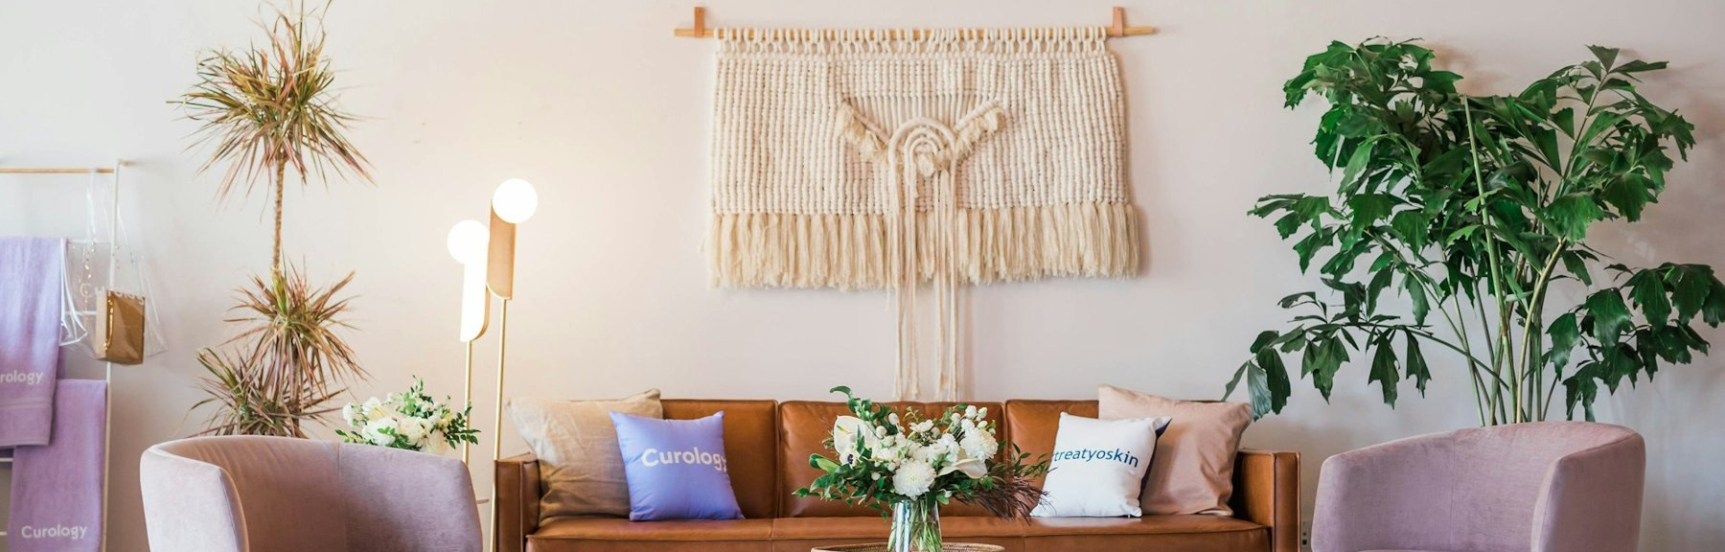
MITT HEM
Jag bor i Skärholmen i Stockholm.
Vi bor i en lägenhet med två sovrum.
2
Skärholmen
sovrum
05

Slide 6

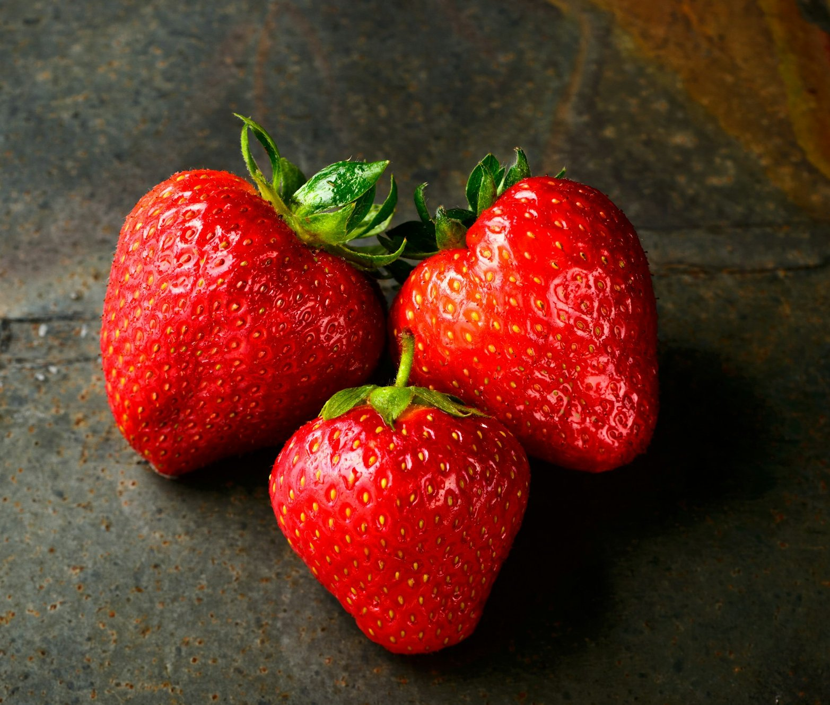
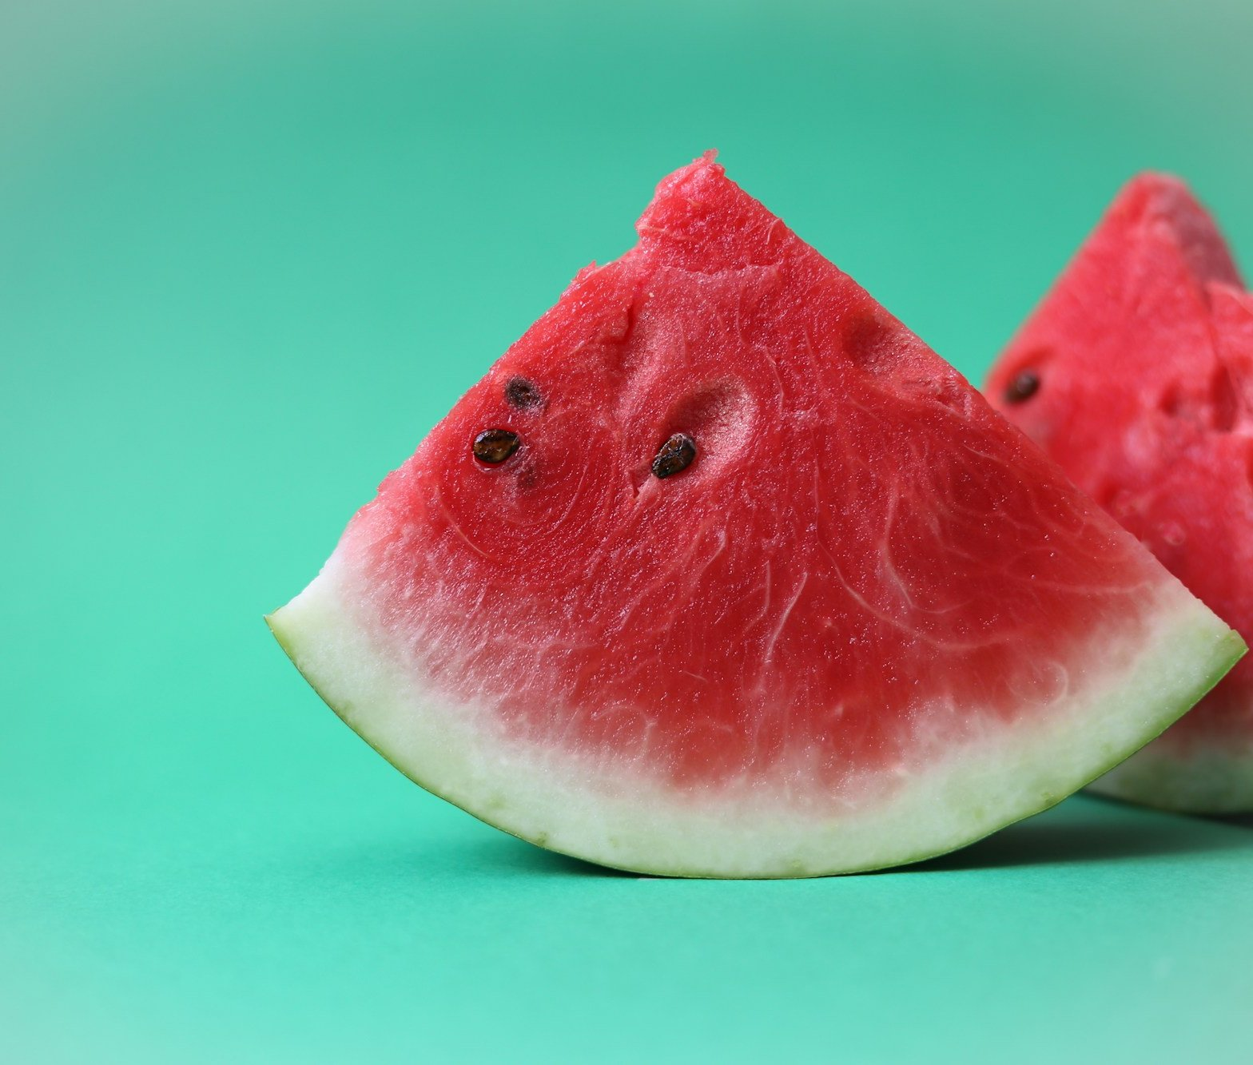
MINA FAVORITER
Det jag älskar
FÄRG
ÅRSTID
FRUKT
FRUKT
Rosa
Hösten
Jordgubbar
Vattenmelon
Jag tycker mycket om frukt och grönsaker.
06

Slide 7
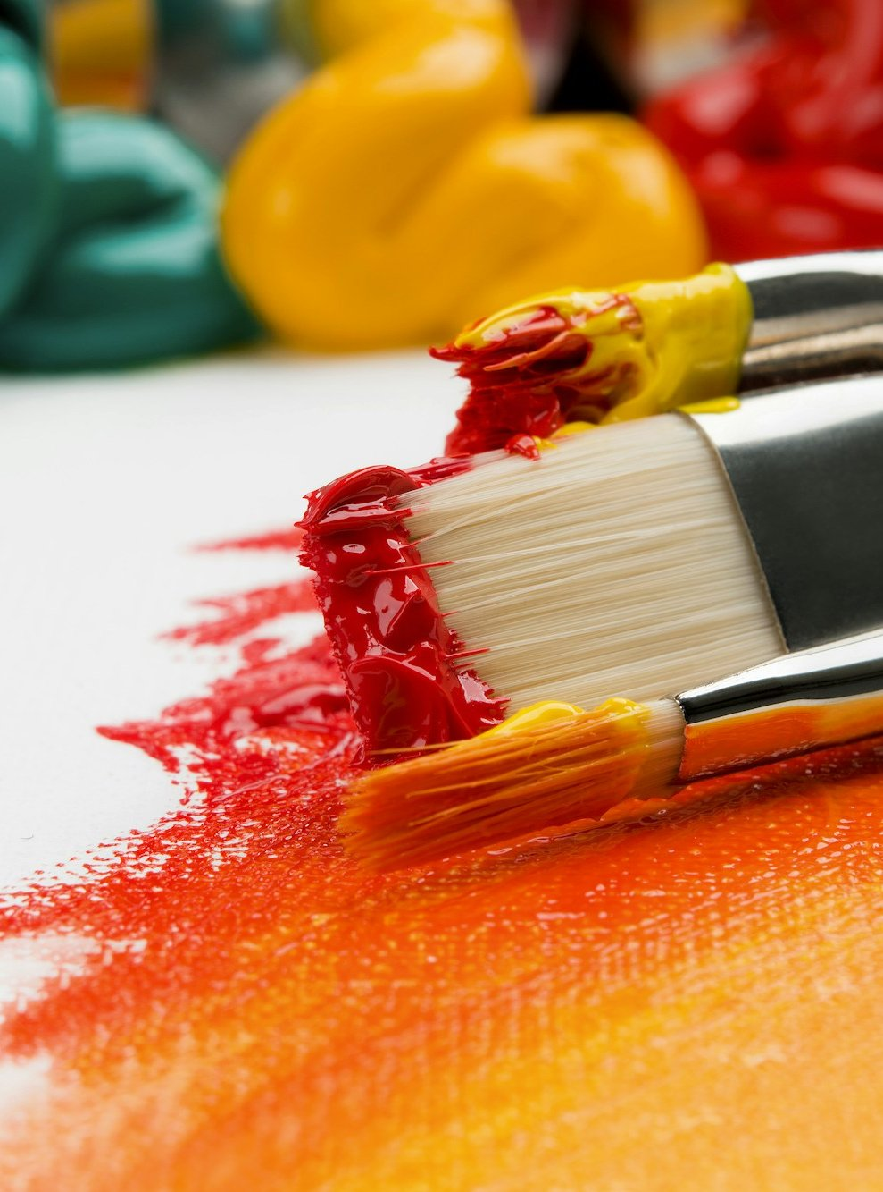
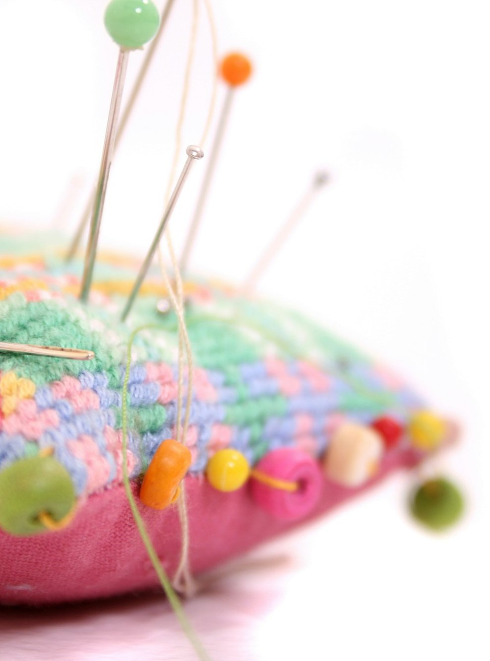
MIN FRITID
Kreativ på fritiden
På fritiden tycker jag om att rita och måla.
Jag älskar också att sy.
Måla & rita
Sy
07

Slide 8
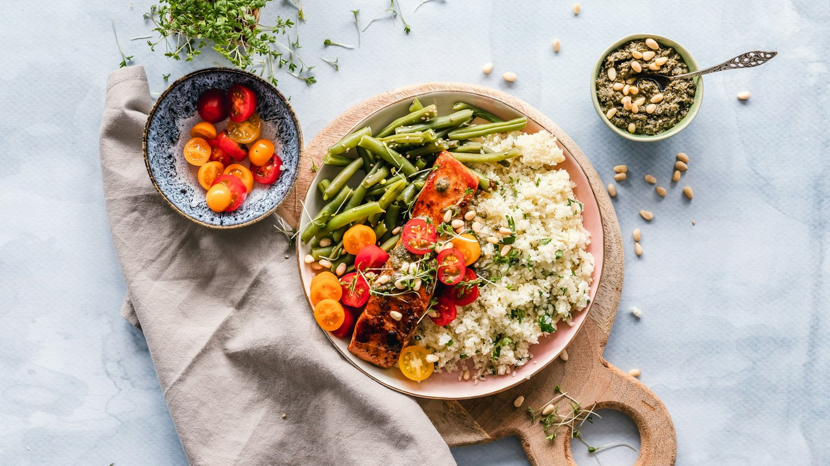
I KÖKET
Jag lagar god mat
Jag är en mycket bra kock.
Mina barn älskar min mat!
08

Slide 9
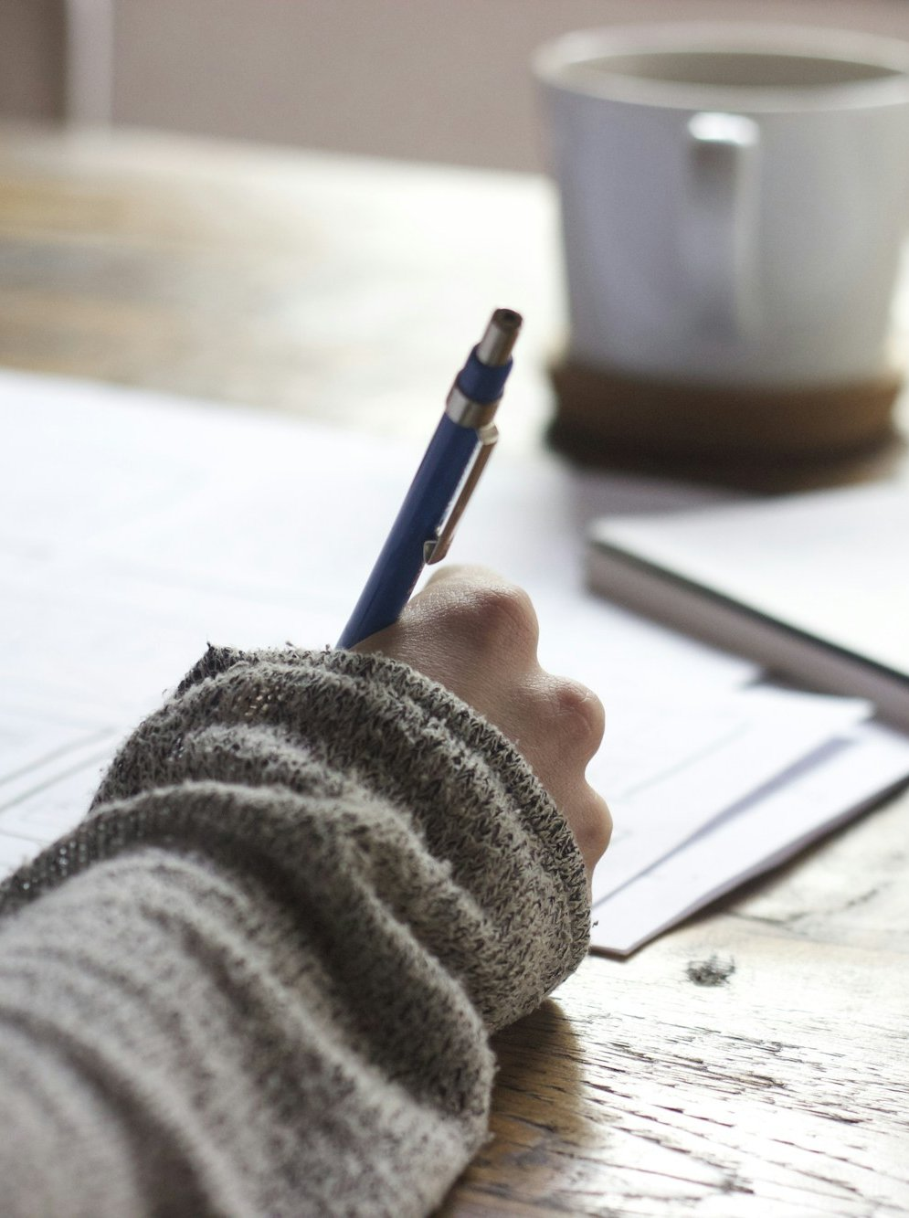
MITT MÅL
Jag lär mig svenska
Jag går inte på SFI.
Jag studerar svenska med min lärare Aya.
”
Jag vill prata flytande svenska, så att jag kan arbeta och bli en del av samhället.
09

Slide 10
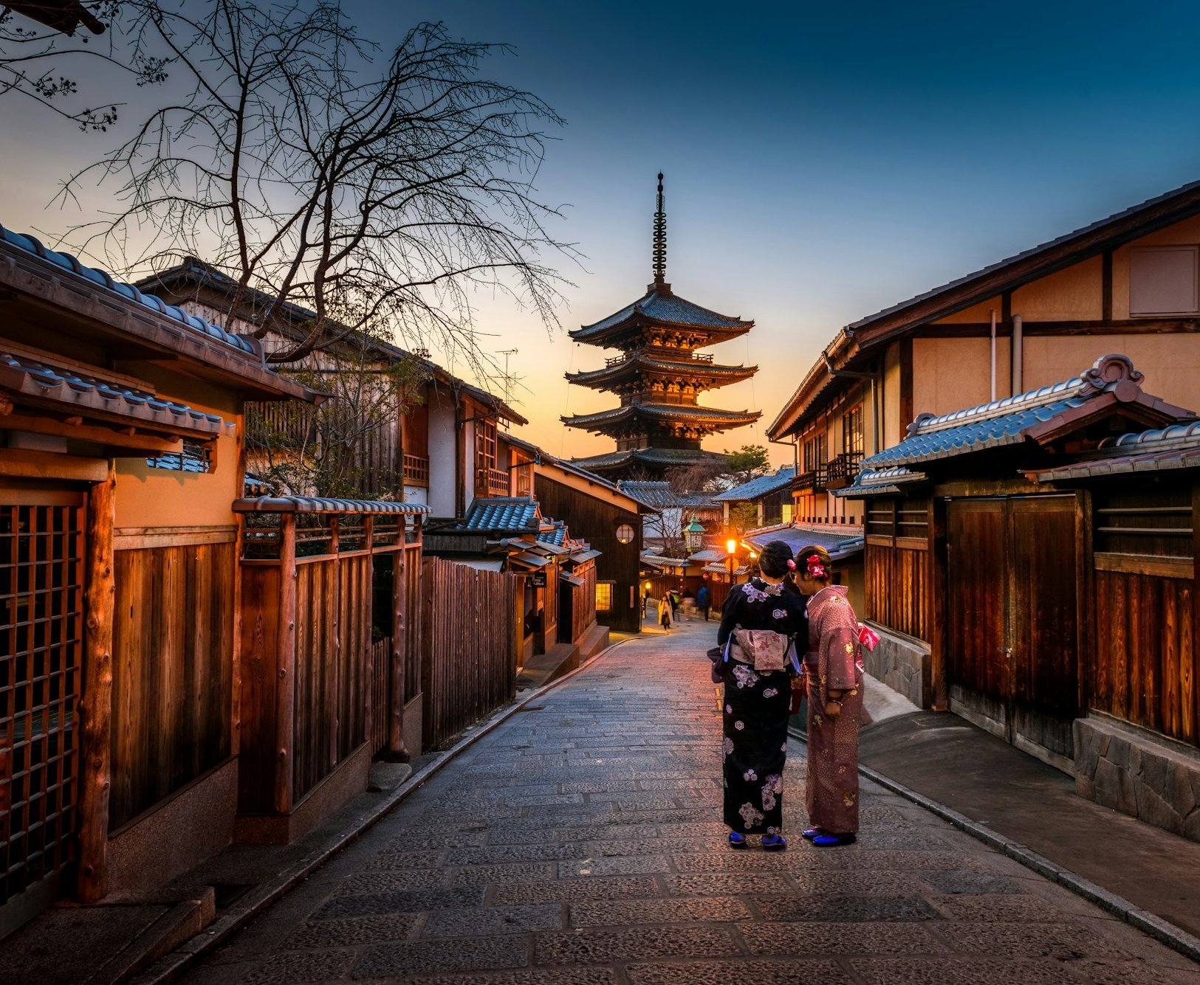
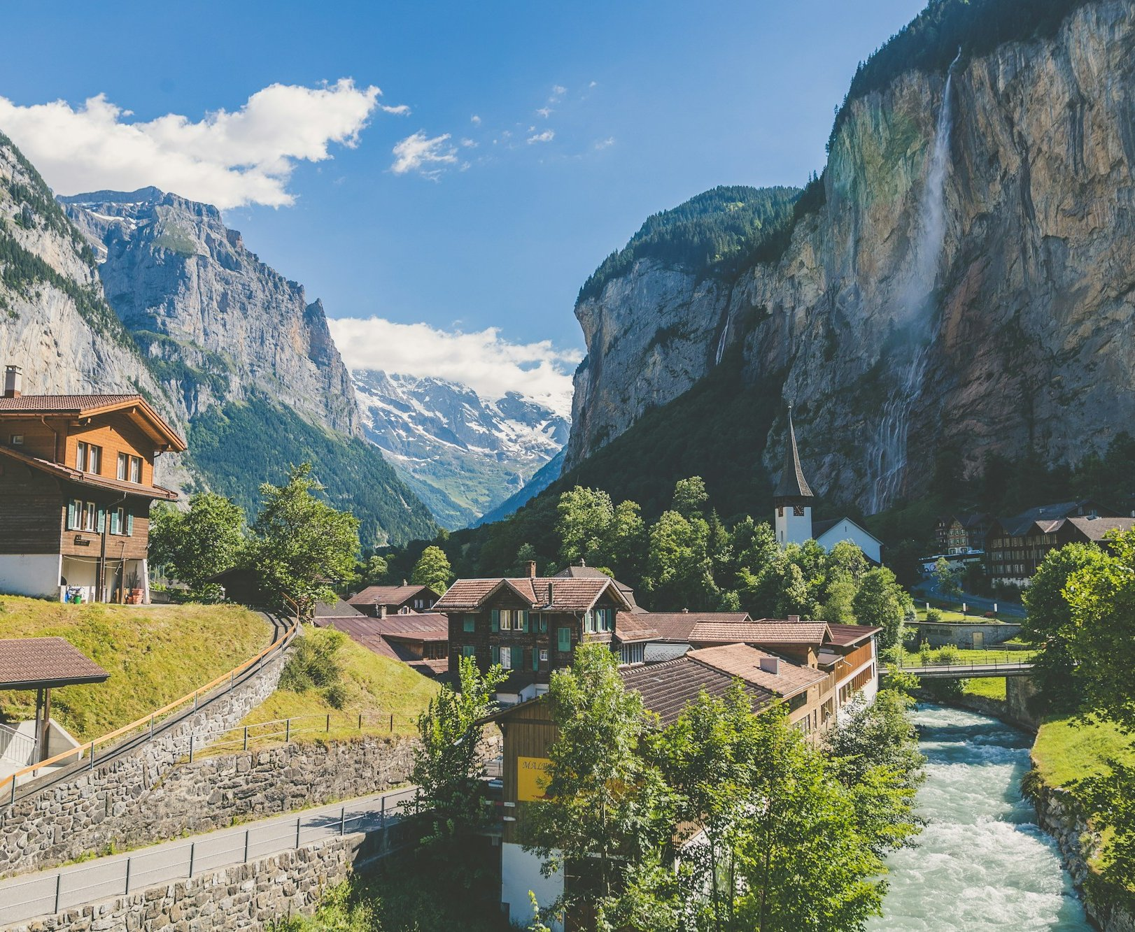

DRÖMMAR & TANKAR
Mina drömmar
DRÖMRESA
DRÖMRESA
DET SVÅRASTE I SVERIGE
Japan
Schweiz
De mörka nätterna
Tack för att ni lyssnade!

